Slide 1
Архітектура України XVII-XVIII ст.

Slide 2
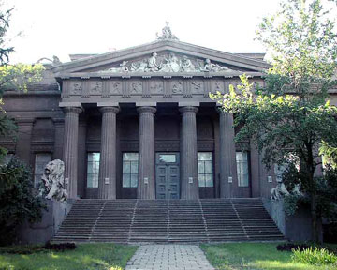
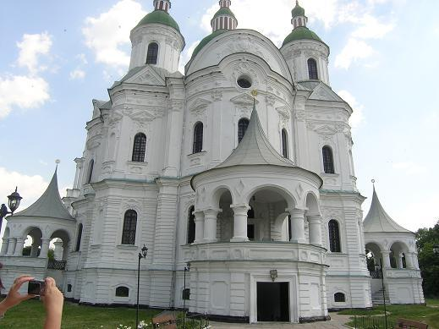
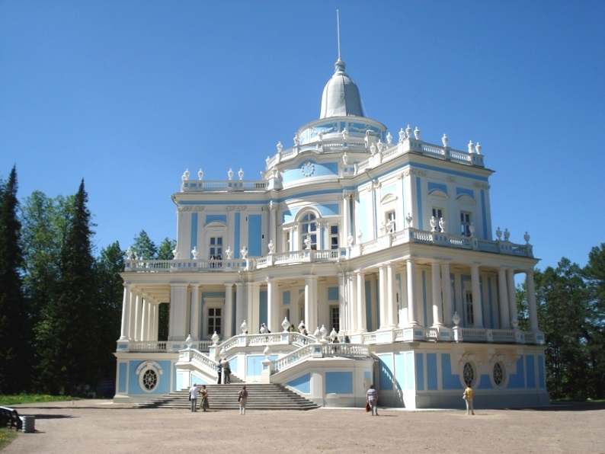
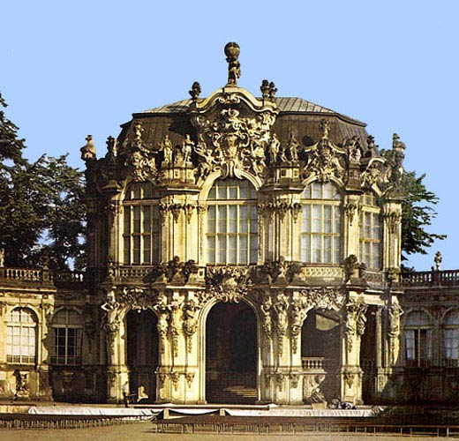
В українській архітектурі на другу половину XVII ст. припадає розквіт бароко. Будинки прикрашаються розкішними декоративними фронтонами, порталами, брами оформляються вигнутими деталями, буйною орнаментикою. На землях України цей італійський стиль набирає нових мистецьких форм та національного колориту.

Slide 3
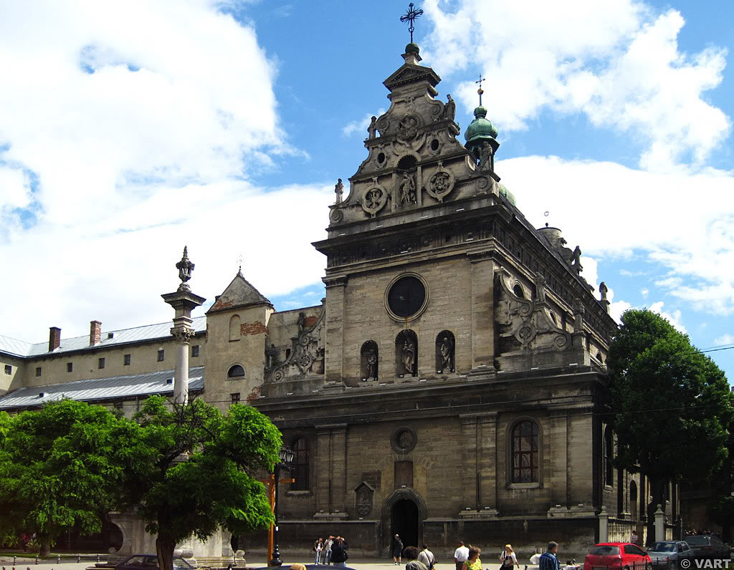
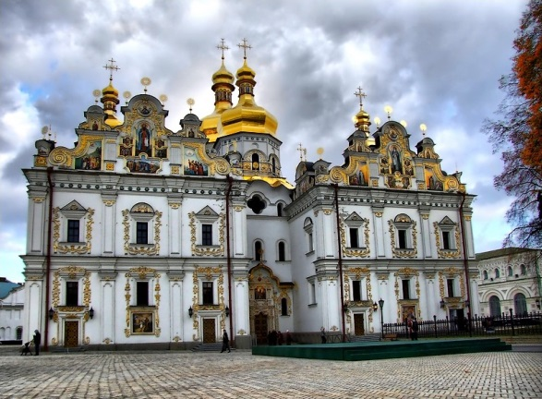
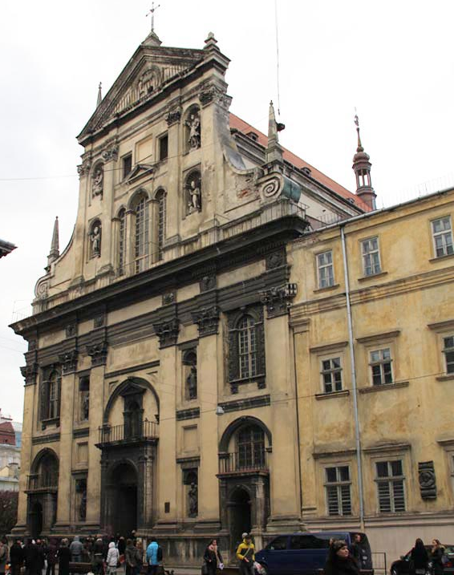
Костели бернардинів у Львові
Успенський собор
Пам’ятки архітектури бароко першої половини XVII ст. збереглися у Львові (костели бернардинів і єзуїтів) та Києві (перебудова Успенського собору італійцем Брачі в 1613 p.).
Костел єзуїтів у Львові

Slide 4
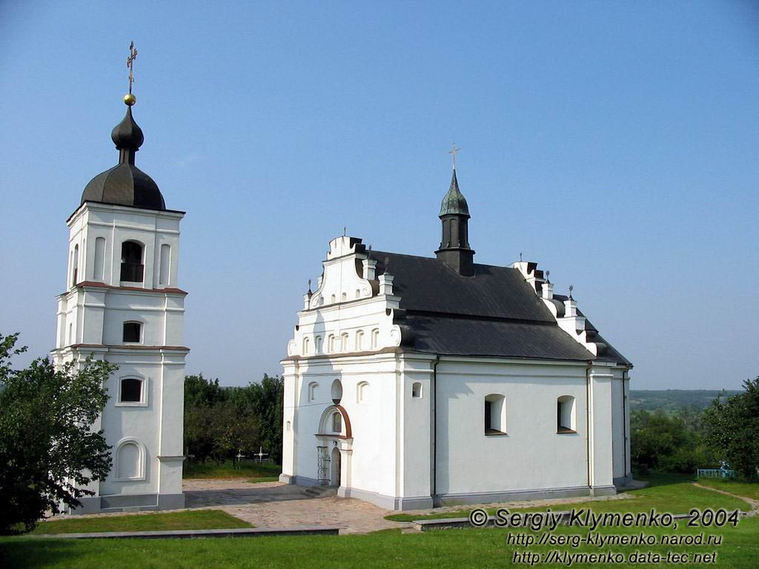
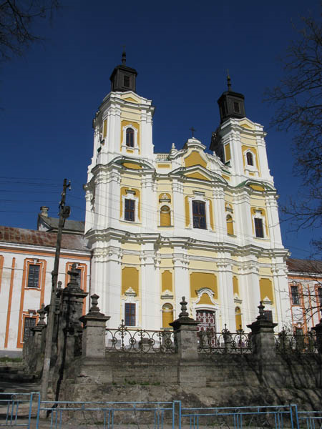
Однак самостійна творчість українських майстрів цього стилю розпочинається у другій половині XVII ст., сягаючи найбільшого розквіту в добу гетьмана І. Мазепи. Саме в той час сформувався в архітектурі стиль, що дістав назву українського, або козацького, бароко.

Slide 5
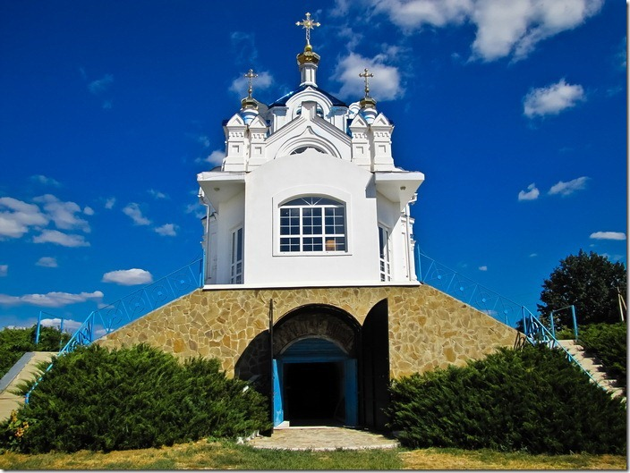
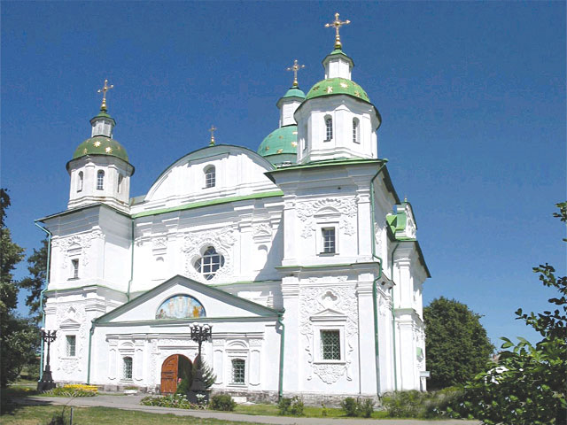
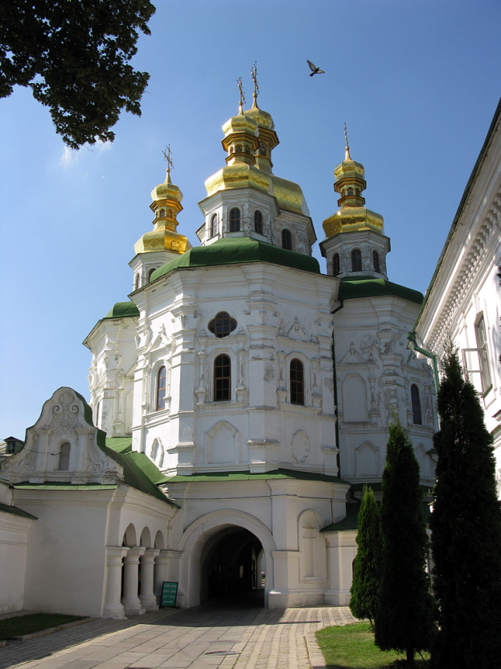
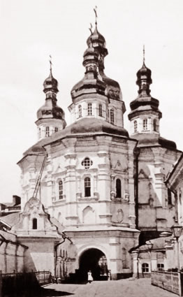
Справді, з усіх меценатів української культури І. Мазепа найбільшою мірою зумів залишити на ній печать своєї глибокої індивідуальності, людини західноєвропейської культури. Заходами І. Мазепи викінчено Спаську церкву Мгарського монастиря біля Лубен на Полтавщині. П’ятибанна церква Всіх Святих у Києво-Печерській лаврі незвичайно струнка в своїх пропорціях, з багато різьбленими декораціями стін; це справжня перлина між усіма п’ятибанними церквами українського бароко. Поряд із спорудженням нових Мазепа обновлював старі храми.

Slide 6
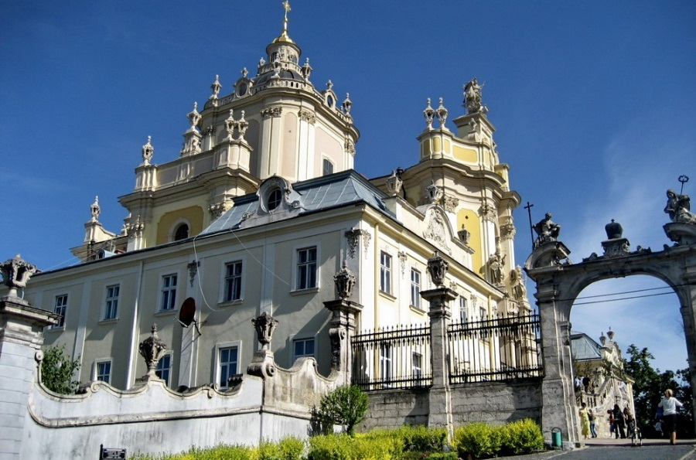
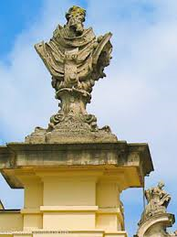
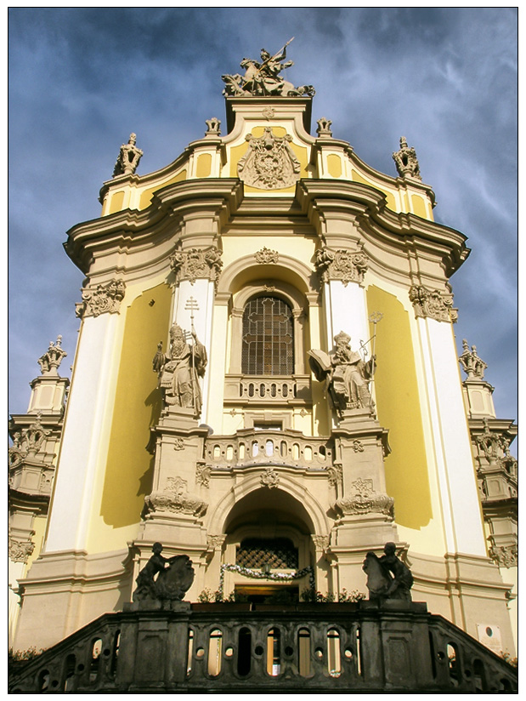
Найвизначнішим архітектором на західноукраїнських землях був Бернард Меретин. Найбільша пам’ятка його творчості – Львівський собор св. Юра (споруджений у 1744-1764 pp.), в архітектурі якого західноєвропейські риси гармонійно поєднані з національними, українськими. Величний ансамбль собору нагадує піраміду. Прикрасами служать різноманітні балюстради, ліхтарі, багата різьба та ліплення.

Slide 7
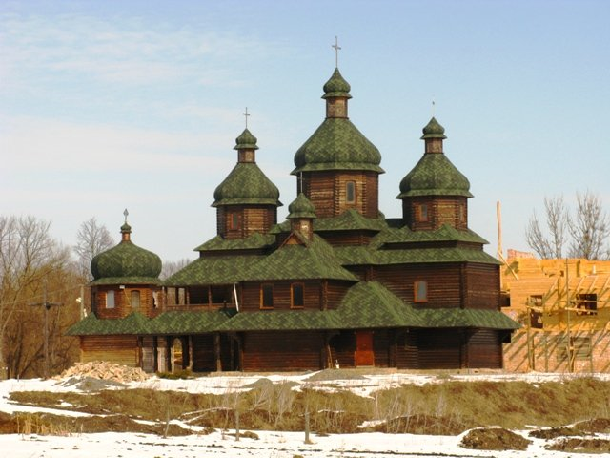
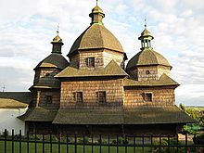
Значних успіхів досягають українські будівничі в дерев’яній архітектурі. Так, Миколаївський собор Медведівського монастиря мав сорокаметрову висоту, а запорізька дерев’яна церква у Новоселищі, збудована у 1773 р. Я. Погребняком, сягала 65 метрів, це була найвища дерев’яна споруда на Україні.

Slide 8
Таким чином, у складний час злету і падіння української державності, впертої боротьби народу за волю українська культура заявила про себе невмирущими цінностями, які живили її дальший розвиток v сутінках колоніальної залежності, що настала в XIX ст.

